Slide 1
Kandavas Lauksaimniecības tehnikums Mācību kursa programma: 1. Lauksaimniecības mehanizācijas tehniķis, kvalifikācija: Lauksaimniecības mehanizācijas tehniķis, 1. LM kurss 2. Smago spēkratu mehāniķis, kvalifikācija: Smago spēkratu mehāniķis, 1. SM kurss 3. Automehāniķis, kvalifikācija: Automehāniķis, 1. A kurss 4. Elektrotehniķis, kvalifikācija: Elektrotehniķis, 1. E kurss INFORMĀCIJAS KOMUNIKĀCIJU TEHNOLOĢIJAS Skolotājs: Antons Studens Kandava 2026

Slide 2
Prezentāciju lietotne MS PowerPoint.
TĒMA: Prezentāciju veidošanas pamati.
Vairākas svarīgas lietas, lai veiksmīgi uzsāktu darbu lietotnē MS PowerPoint.

Slide 3
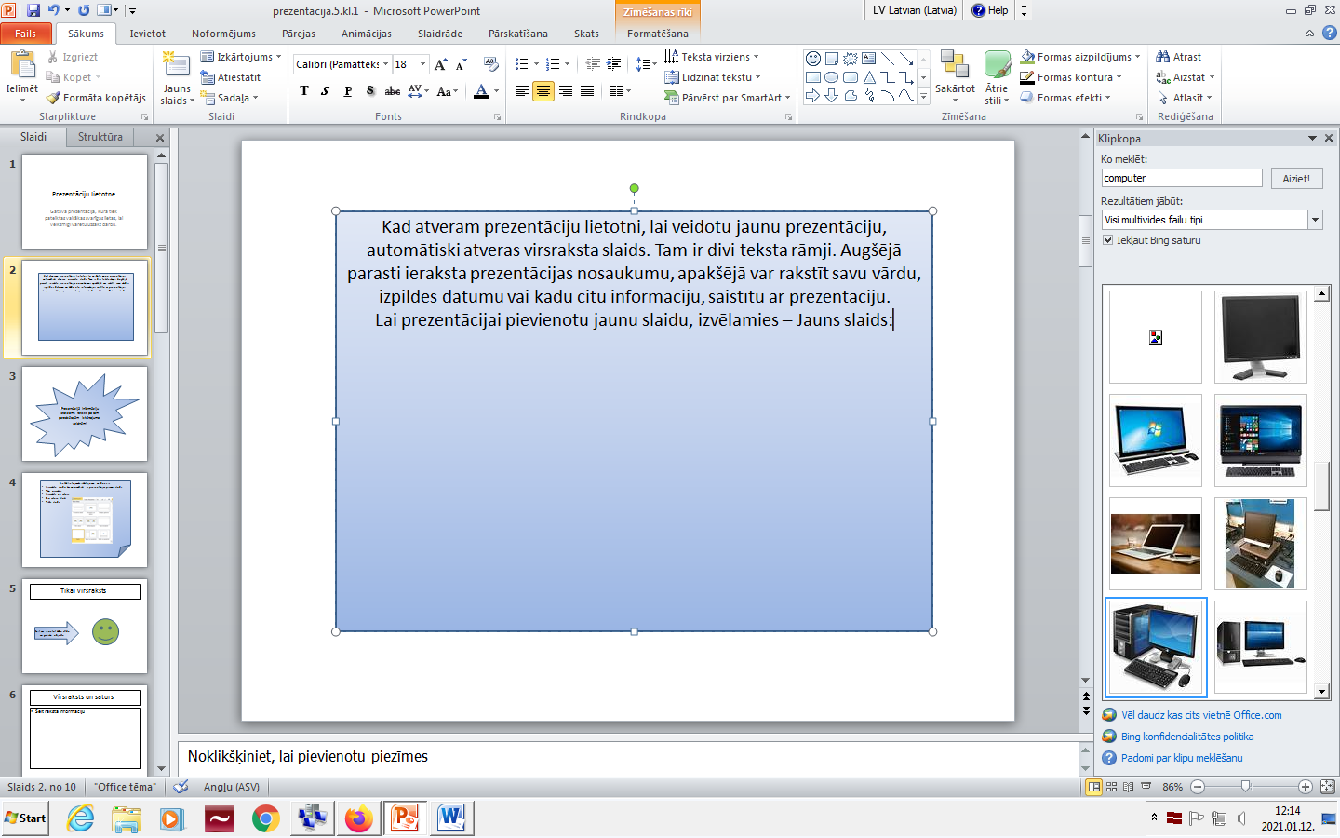
Kad atveram prezentāciju lietotni, lai veidotu jaunu prezentāciju, automātiski atveras Virsraksta slaids. Tam ir divi teksta rāmīši. Augšējā parasti ieraksta prezentācijas nosaukumu, apakšējā var rakstīt savu vārdu, izpildes datumu vai kādu citu informāciju, saistītu ar prezentāciju.
Lai prezentācijai pievienotu jaunu slaidu, izvēlamies – Sākums / Jauns slaids vai nospiež taustiņu Enter:

Slide 4
Prezentācijā informāciju ieteicams rakstīt tam paredzētajās izkārtojuma veidnēs!
Visi nākošie slaidi būs ar izkārtojumu: Virsraksts un saturs.
Izkārtojuma veidni jebkuram slaidam var mainīt. Sākums / Izkārtojums/ un izvēlas veidni.
Jāatzīmē, ka izkārtojuma veidni slaidam var mainīt jebkurā laikā. Slaidā ievadītā informācija nepazudīs.

Slide 5
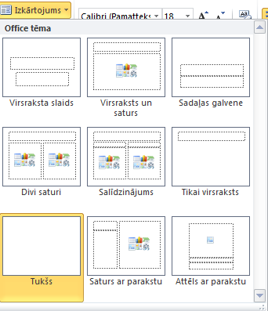
Biežāk lietojamās izkārtojuma veidnes ir:
Virsraksta slaids, kas automātiski ir prezentācijas pirmais slaids;
Virsraksts un saturs;
Divi satura bloki;
Tikai virsraksts;
Tukšs slaids.

Slide 6

Izkārtojums: Virsraksts un saturs
Šeit raksta informāciju

Slide 7
Izkārtojums: Divi saturi
Šeit var rakstīt informāciju vai ievietot kādu attēlu vai citu grafisku objektu
Šeit var rakstīt informāciju vai ievietot kādu attēlu vai citu grafisku objektu

Slide 8

Piemērs: Datora galvenās sastāvdaļas
Sistēmas bloks;
Monitors;
Tastatūra;
Pele.
Sistēmas bloks
Monitors
Klaviatūra
Pele

Slide 9
Izkārtojums: Tikai virsraksts
Šeit var ievietot kādu attēlu vai grafisku objektu

Slide 10
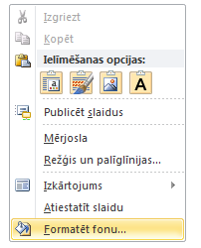
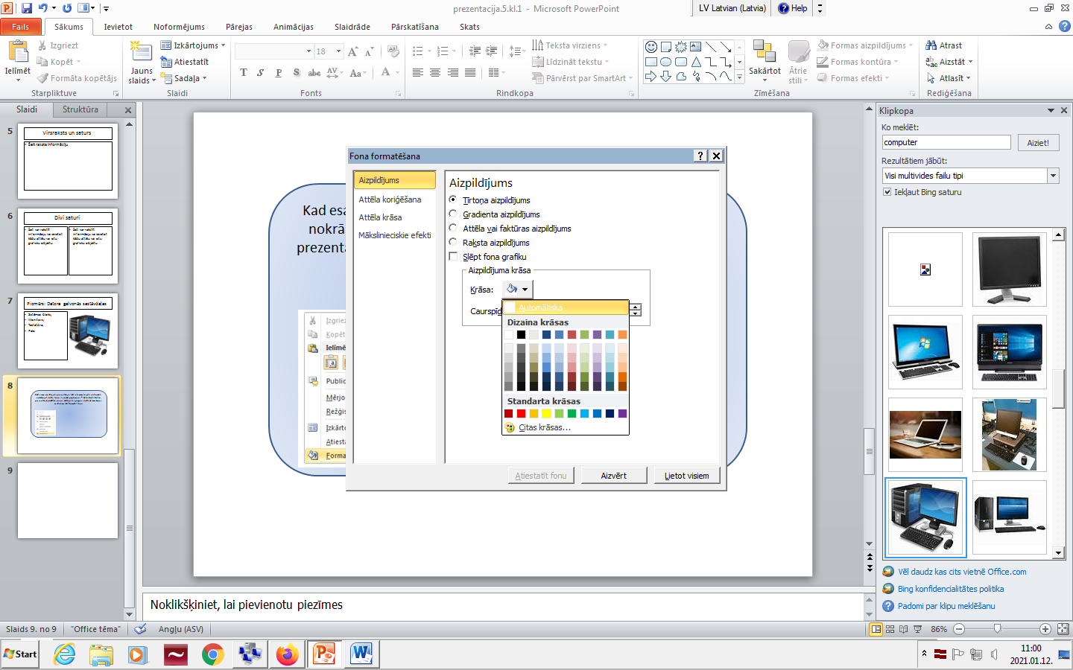
Kad esam izveidojuši prezentāciju, tad ieteicams to glīti noformēt, nokrāsojot slaidu fonu. Ir vairāki paņēmieni kā to darīt, bet šai prezentācijā parādīšu vienu. Labā peles poga uz slaida (vēlams ārpus rāmjiem), tad Formatēt fonu/ Tīrtoņa aizpildījums/ izvēlamies krāsu.

Slide 11
Paldies par uzmanību!

